Slide 1
Eiropas Savienības Atveseļošanas un noturības mehānisma plāna 2.4. reformu un investīciju virziena "Digitālās infrastruktūras transformācija"
2.4.1.2.i. investīcijas "Platjoslas jeb ļoti augstas veiktspējas tīklu "pēdējās jūdzes" infrastruktūras attīstība’’ projektu iesniegumu sagatavošana un atlase
Madara Sporāne
Vides un digitalizācijas
projektu atlases nodaļas
vadošā eksperte
27012216
Madara.sporane@cfla.gov.lv
2024. gada 18. janvārī

Slide 2
Saturs
Atlases process. Laika grafiks un vērtēšanas kārtība;
Pieejamā informācija projekta iesnieguma (PI) sagatavošanai;
PI saturs;
PI sagatavošana Kohēzijas politikas fondu vadības informācijas (KPVIS) AF apakšsistēmā

Slide 3
Atlases process. Laika grafiks
PI iesniegšana
Līguma slēgšana
Precizējumu vērtēšana
10.01.2024.
izsludināta
PI atlase
CFLA tīmekļvietnē:
https://www.cfla.gov.lv/lv/2-4-1-2-i
ES fondu tīmekļvietnē:
https://www.esfondi.lv/pieejamais-atbalsts/2-4-1-2-i
26.02.2024.
27.03.2024.¹
no
28.03.2024.
Līdz
11.04.2024.²
Līdz
10.05.2024.
No
11.05.2024.
Lēmums
Nosacījumu izpilde
Līguma slēgšana
1. Administratīvā procesa likuma 64. panta pirmā daļa paredz, ka CFLA lēmumu par administratīvā akta izdošanu pieņem viena mēneša laikā no projektu iesniegumu iesniegšanas beigu termiņa, taču vērtēšanas termiņš var tikt pagarināts līdz četriem mēnešiem no projektu iesniegumu iesniegšanas brīža, par to paziņojot iesniedzējiem.
2. Vērtēšanas komisija lemj par termiņu atkarībā no nepieciešamo precizējumu apjoma.
Notes:
Visa informācija pieejama CFLA pie konkrētās atlases.
Ja projekta iesniegumā nav nepieciešami precizējumi, provizoriski līgumu var slēgt marta beigās.
PI vērtēšana – 1 mēnesis. Termiņu var pagarināt…
Norādītie termiņi ir indikatīvi- atkarīgs kādi nosacījumi izvirzīti iesniegumos, nosacījumu izpildes termiņš.
Vērtēšanai paredzēts mēnesis. Pārējie termiņi ir atkarīgi no iesniegumu apjoma, kvalitātes....

Slide 4
Atlases process. Vērtēšana
Vērtē izslēgšanas kritērijus Nr. 1.1.,1.2.,1.3., 1.4.
Vērtē izslēdzošos kvalitātes kritērijus Nr. 3.1., 3.3., 3.4.
Sarindo PI pēc piešķirto punktu skaita
Pieņem lēmumu par PI apstiprināšanu vai apstiprināšanu ar nosacījumu
Vērtē atbilstības kritērijus un atlikušos kvalitātes kritērijus
! Ja PI atbilst kādam no izslēgšanas kritērijiem (saņem vērtējumu “Jā”), vērtēšanu neturpina – lēmums par noraidīšanu
! Ja PI neatbilst kritēriju prasībām (nesaņem min punktu skaitu), vērtēšanu neturpina – lēmums par noraidīšanu
! PI, kuram pēc rindošanas finansējums nav pietiekams, vērtēšanu neturpina – lēmums par noraidīšanu
Notes:
Izslēgšanas kritērijos vērtē GNU, komercd. Atbalsta nosacījumi, stimulējošā ietekme, 2018/1046 regulā ietvertajiem nosacījumiem sodāmību, noziedzīgiem darījumiem u.c.
Izslēdzošie kvalitātes kritēriji, kur jāiegūst vismaz 1 punkts ir:
3.1 kritērijs. Mājsaimniecību, uzņēmumu, izglītības iestāžu, ārstniecības iestāžu un citu sabiedrisko ēku skaits (adrešu skaits). Tātad jānodrošina, ka attiecīgajā reģionā tiek nodrošināts pieslēgums 1240 adresēm
3.3 kritērijs. Vairumtirdzniecības līmeņa piekļuves piedāvājums atbilst Nr. 651/2014 regulai.
3.4 kritērijs Ja adrese iekļauta citā projektā vai neatrodas ‘’baltajā teritorijā’ + prioritārie objekti.
Ja kāds PI neizpilda nosacījumus, PI var iesniegt nākošais rindošanas secībā
PI noraida ja-
PI neatbilst kādam no neprecizējamajiem vērtēšanas kritērijiem vai nesaņem kvalitātes kritērijos noteikto minimāli nepieciešamo punktu skaitu;
Investīcijas ietvaros nav pieejams finansējums projekta īstenošanai;
kāds no lēmumā par projekta iesnieguma apstiprināšanu ar nosacījumu noteiktajiem nosacījumiem netiek izpildīts vai netiek izpildīts noteiktajā termiņā

Slide 5
Ja vienāds punktu skaits kvalitātes kritērijos
Vienādu kvalitātes kritēriju punktu gadījumā, izvēlas to projektu, kurš piedāvā lielāku mājsaimniecību, uzņēmumu, izglītības iestāžu, ārstniecības iestāžu un citu sabiedrisko ēku skaitu (adrešu skaits)
Ja tie ir vienādi, priekšroku dod projektam, kuram ir zemāka ikmēneša abonēšanas cena galalietotājam (zemākā piedāvātā ikmēneša abonēšanas cena galalietotājiem par interneta lejupielādes ātrumu vismaz 300 Mbit/s).
Notes:
Atsaucoties jau SM pp minētajā...
PI tiek sarindoti prioritārā secībā, lai noteiktu, vai investīcijas ietvaros ir pieejams finansējums projekta īstenošanai. Prioritārā secība tiek veidota, ievērojot nosacījumu, ka, ja vairākiem PI ir piešķirts vienāds punktu skaits, tad prioritāri ir atbalstāms PI, kas saņēmis lielāku punktu skaitu kvalitātes kritērijā
Kopā maksimālais punktu skaits – 100 punkti. Vienādu kvalitātes kritēriju punktu gadījumā, izvēlas to projektu, kurš piedāvā lielāku mājsaimniecību, uzņēmumu, izglītības iestāžu, ārstniecības iestāžu un citu sabiedrisko ēku skaitu (adrešu skaits), kam ir piekļuve platjoslas savienojumiem ar ļoti augstas veiktspējas tīklu (nacionāli sasniedzamais rādītājs), kas vienlaicīgi nozīmē, ka projektā ir arī zemākās izmaksas uz vienu platjoslas piekļuves savienojumu ar ļoti augstas veiktspējas tīklu mājsaimniecībām, uzņēmumiem, izglītības iestādēm, ārstniecības iestādēm un citām sabiedriskajām ēkām. Ja tie ir vienādi, priekšroku dod projektam, kuram ir zemāka ikmēneša abonēšanas cena galalietotājam (zemākā piedāvātā ikmēneša abonēšanas cena galalietotājiem par interneta lejupielādes ātrumu vismaz 300 Mbit/s).

Slide 6
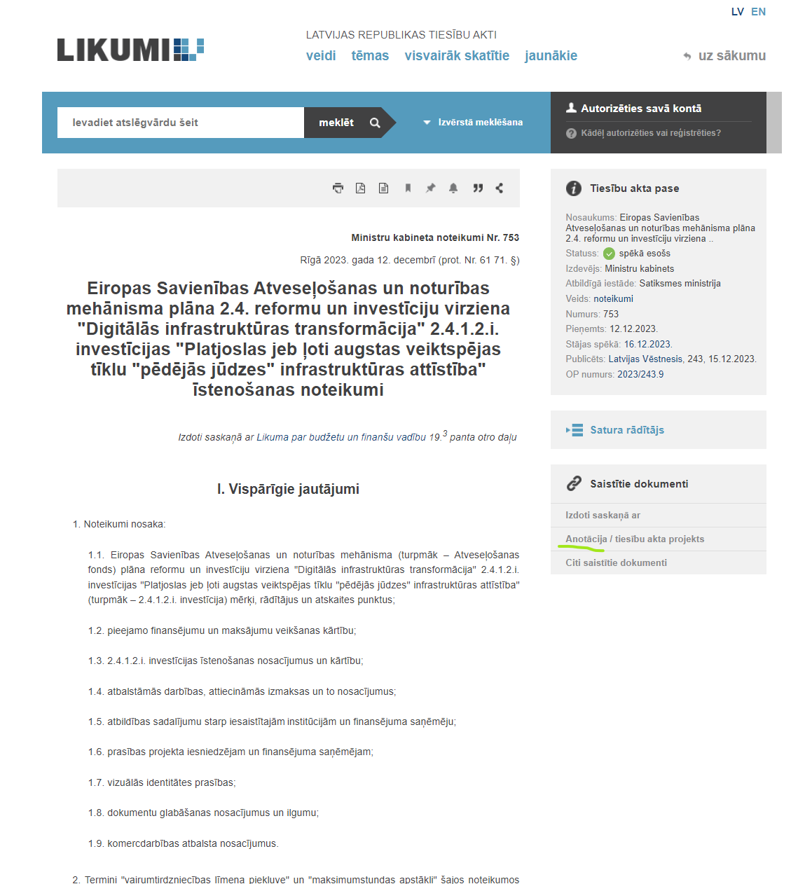
Investīcijas MK noteikumi
Saite
Saite
Notes:
Aņotācijā pieejama papildus informācija, plašāks izklāsts par investīciju
Saites pieejamas pie atlases mājaslapā

Slide 7
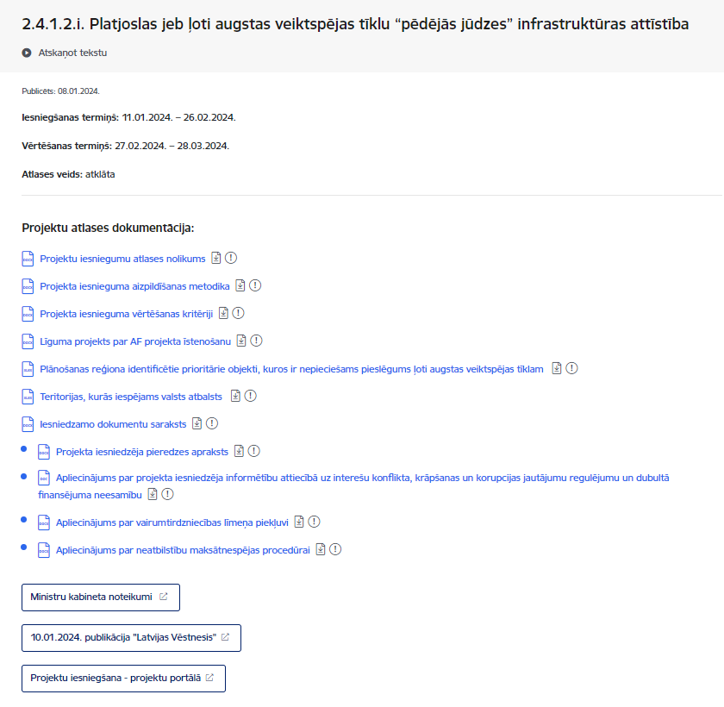
PI sagatavošanas dokumentācija
Atlases nolikums, t.sk.:
Iesniedzamo dokumentu saraksts un PI pielikumu standartformas;
Projektu iesniegumu vērtēšanas kritēriji un to piemērošanas metodika
Projekta iesnieguma aizpildīšanas metodika
Līguma projekts par projekta īstenošanu
Plānošanas reģiona identificētie prioritārie objekti
Teritorijas, kurās iespējams valsts atbalsts
Notes:
Atlases nolikums-pamata dokuments
. Prasības, procesi
Kritēriji- komisijas vērtēšanai, taču to var izmantot lai saprastu kādas ir prasības, lai iegūtu augstāku punktu skaitu. Iepazīties, kas ietverts izslēgšanas kritērijos.
Jautājumi un atbildes

Slide 8
Projekta iesnieguma aizpildīšanas metodika
Ar zilu norādes kā aizpildīt KPVIS datu laukus
Prasības atbilstoši MK noteikumiem un kritērijiem
Iekļauti piemēri
Projekta iesniegumā sniegtās informācijas saskaņotība starp visām projekta iesnieguma sadaļām, kurās tā minēta vai uz kuru atsaucas
Notes:
Aizpildīšanas skaidrojumi.
Ietverti piemēri, kā datu laukus aizpildīt. Piemērā redzams kā vēlams aizpildīt darbību sadaļu. Aprakstošā daļa var būt plašāka, taču vēlams izpildīt minimālās prasības, kuras noradītas metodikā. Piemēram, ja netiks norādīta mērvienība vai skaits, tiks izvirzīts nosacījums.
Aicinām izmantot šos ieteikumus, lai atvieglotu darbu, gan mums gan jums:)
Metodika ir veidota ņemot vērā gan MK noteikumus, gan vērtēšanas kritērijus.

Slide 9
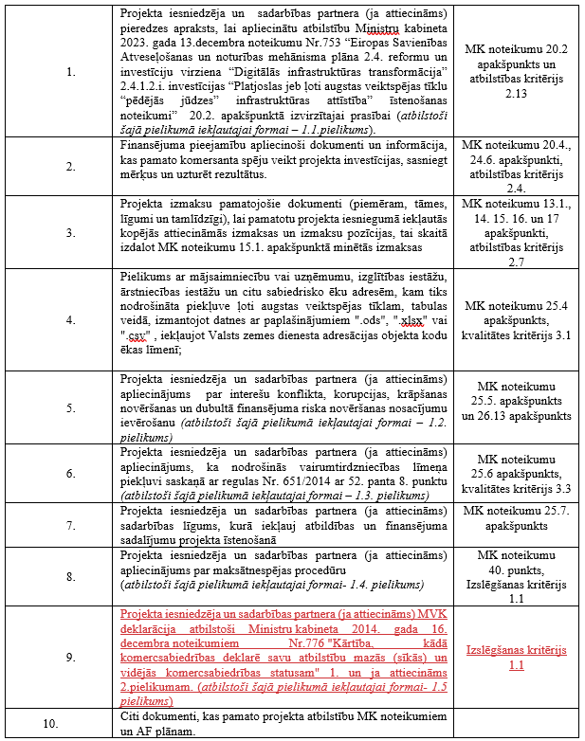
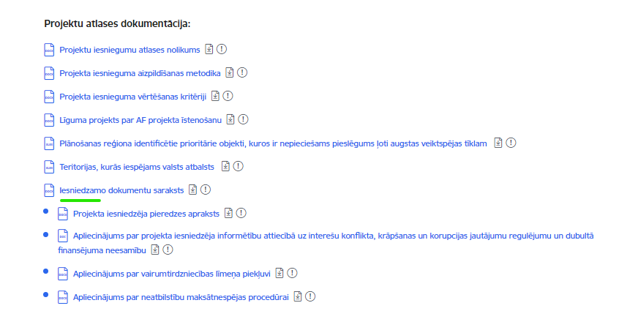
Dokumentu saraksts
Notes:
Dok saraksts- Visi ir obligāti, izņemot sadarbības līgumu ja projektā nav paredzēts sadarbības partneris
Papildināts ar MVU deklarāciju

Slide 10
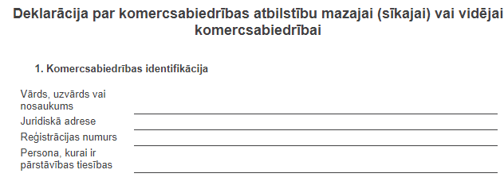
Obligātie iesniedzamie pielikumi
Lejupielādē
https://www.cfla.gov.lv/lv/2-4-1-2-i
Aizpilda un paraksta
Augšupielādē KPVIS
Pieredzes apraksts;
MVK deklarācija atbilstoši Ministru kabineta 2014. gada 16. decembra noteikumi Nr.776 "Kārtība, kādā komercsabiedrības deklarē savu atbilstību mazās (sīkās) un vidējās komercsabiedrības statusam" 1. un 2.pielikumu (papildināts);
Notes:
Pieredzes apraksts-iepriekšējo triju gadu laikā un kārtējā gadā līdz projekta iesniegšanas termiņa beigām ir nodrošinājis elektronisko sakaru tīkla izveidi vismaz 300 objektos (adresēs).

Slide 11
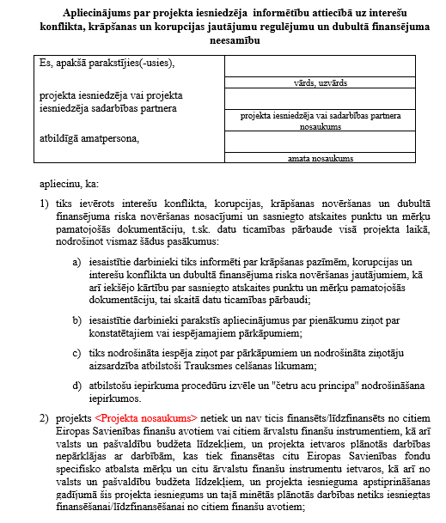
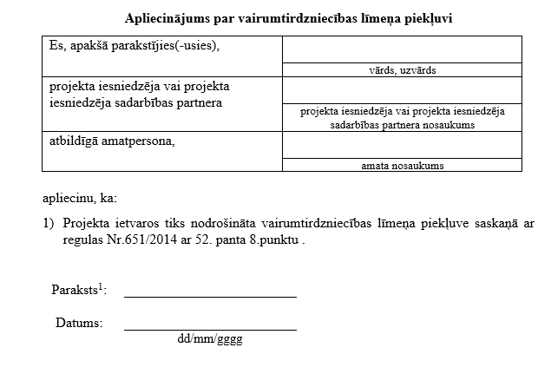
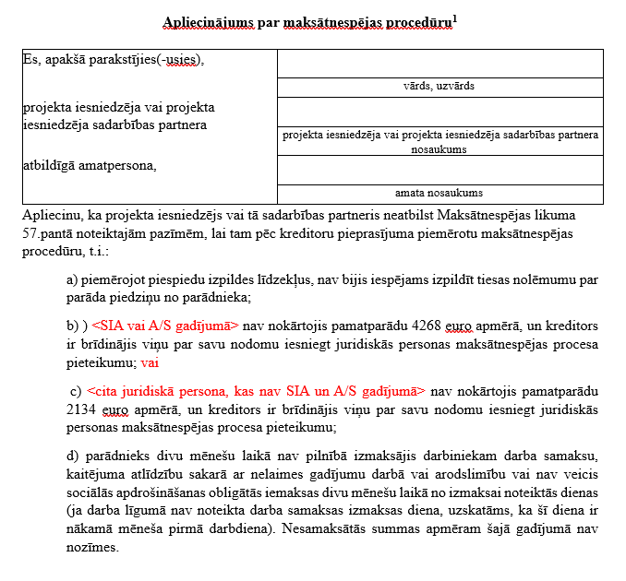
Apliecinājums par interešu konflikta, korupcijas, krāpšanas novēršanas un dubultā finansējuma riska novēršanas nosacījumu ievērošanu;
Apliecinājums par vairumtirdzniecības līmeņa piekļuvi;
Apliecinājums par neatbilstību maksātnespējas procedūrai.
Notes:
Šo apliecinājumus nepieciešams lejupielādēt no CFLA mājaslapas- šie pielikumi ir pievienoti. Tos paraksta un augšupielādē KPVIS

Slide 12
4. Pielikums ar mājsaimniecību vai uzņēmumu, izglītības iestāžu, ārstniecības iestāžu un citu sabiedrisko ēku adresēm, kam tiks nodrošināta piekļuve ļoti augstas veiktspējas tīklam, tabulas veidā, izmantojot datnes ar paplašinājumiem ".ods", ".xlsx" vai ".csv" , iekļaujot Valsts zemes dienesta adresācijas objekta kodu ēkas līmenī;
Notes:
Nav konkrētas formas, taču
Būtiski lai failā būtu norādīti Valsts zemes dienesta adresācijas objekta kodi, lai datus būtu iespējams salīdzināt ar ‘’’balto sarakstu’

Slide 13
Obligāti iesniedzamie pielikumi
Sagatavo brīvā formā
Augšupielādē KPVIS
Projekta izmaksu pamatojošie dokumenti (piemēram, tāmes, līgumi un tamlīdzīgi), lai pamatotu projekta iesniegumā iekļautās kopējās attiecināmās izmaksas un izmaksu pozīcijas, tai skaitā izdalot MK noteikumu 15.1. apakšpunktā minētās izmaksas;
Finansējuma pieejamību apliecinoši dokumenti un informācija, kas pamato komersanta spēju veikt projekta investīcijas, sasniegt mērķus un uzturēt rezultātus;
Projekta iesniedzēja un sadarbības partnera (ja attiecināms) sadarbības līgums, kurā iekļauj atbildības un finansējuma sadalījumu projekta īstenošanā.
Notes:
Pamatojošie dokumenti infrastruktūras izmaksām, lai ir izprotams kā veidojas budžetā norādītā summa
tāmes, līgumi un tamlīdzīgi.
inansējuma pieejamību apliecinoši dokumenti un informācija, kas pamato komersanta spēju veikt projekta investīcijas, sasniegt mērķus un uzturēt rezultātus, piemēram, bilance, gada pārskats.......

Slide 14
PI iesniegšana KPVIS AF apakšsistēmā
Projekta iesniegumu sagatavo un iesniedz Kohēzijas politikas fondu vadības informācijas sistēmas (KPVIS AF) e-vidē, aizpildot norādītos datu laukus un pievienojot visus nepieciešamos pielikumus
Autorizācija KPVIS pieejama tikai ar Vienotās pieteikšanās moduļa (VPM) paaugstinātas drošības autentifikācijas rīkiem, t.i., autentifikācija ar e-parakstu vai eID vai e-paraksts Mobile.
KPVIS darbība tiek nodrošināta Eiropā un ASV.
No Latvijas IP adresēm KPVIS pieejams visu laiku, savukārt no citiem reģioniem pieejams tikai darba dienās, darba laikā no plkst. 8:00 līdz 20:00
Projekta iesniegumu iesniegšana
www.projekti.cfla.gov.lv
11.01.2024. – 26.02.2024.
Informācija, pamācības par e-vides lietotāju tiesību iegūšanu, jaunā Līguma forma un tiesību veidlapa ir pieejama CFLA tīmekļvietne - https://www.cfla.gov.lv/lv/par-e-vidi
KPVIS elektroniskā lietotāju rokasgrāmata - https://elrg.cfla.gov.lv
Informācija par lietotāju pārvaldību - https://www.cfla.gov.lv/lv/kpvis-lietotaju-parvaldiba
E-vides atbalsta tālrunis - +371 20003306
Notes:
Vēršu, ka ja ir tiesības KPVIS 14-20, nepieciešamas atsevišķas tiesības AF, jo tas ir atsevišķs modulis

Slide 15
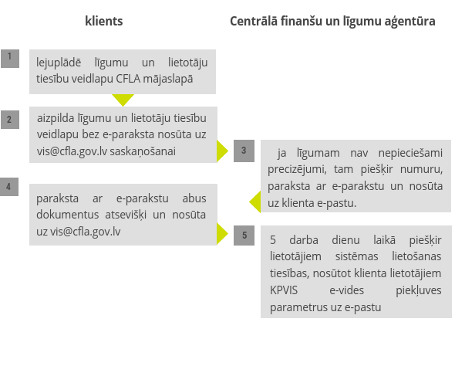
Kā kļūt par KPVIS e-vides lietotāju?
LĪGUMS par Kohēzijas politikas fondu vadības informācijas sistēmas izmantošanu (ar e-parakstu);
Lietotāja tiesību pieprasījuma VEIDLAPA (ar e-parakstu)

Slide 16
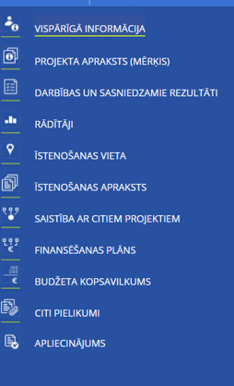
PI sagatavošana KPVIS
Projekta iesniegšanas termiņa kontrole
PI sadaļas:
PI lejupielādes iespēja
Paskaidrojošie paziņojumi
Automātiska datu aizpildīšana

Slide 17
PI sagatavošana KPVIS
KPVIS integrēti pielikumi: -1.pielikums "Finansēšanas plāns“ -2.pielikums "Investīciju projekta budžeta kopsavilkums"
Citi pielikumi Atbilstoši MK noteikumu un kritēriju prasībām noteikti Atlases nolikuma 1.pielikumā “Iesniedzamo dokumentu saraksts”
Apliecinājums Obligāts apliecinājums par investīcijas īstenošanas nosacījumu ievērošanu, datu patiesumu, dubultā finansējuma neesamību (PI iesniegšanas brīdī)

Slide 18
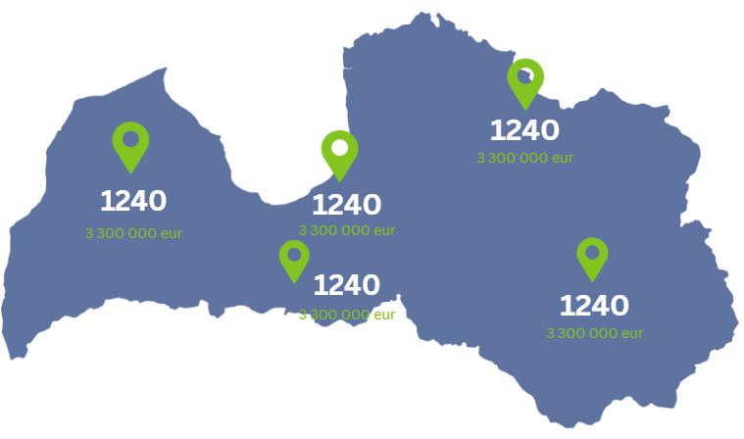
Būtiski aspekti, kas ņemami vērā, gatavojoties PI iesniegšanai
Projekta iesniedzējs iesniedz projekta iesniegumu par katru plānošanas reģiona teritoriju atsevišķi, ievērojot MK noteikumu 12. punktā minēto finansējuma sadalījumu un nosakot ne mazāku rādītāju kā MK noteikumu 10.1. un ​10.2. apakšpunktā (1240 adreses vienā plānošanas reģionā);
Maksimālā atbalsta summa vienam projekta iesniegumam ir 3 300 000 euro;
Darbus pie projekta atbilstoši regulas Nr. 651/2014 2. panta 23. punktam uzsāk īstenot pēc projekta iesnieguma iesniegšanas
Notes:
Projekta iesniedzējs iesniedz projekta iesniegumu par katru plānošanas reģiona teritoriju atsevišķi, ievērojot šo noteikumu 12. punktā minēto finansējuma sadalījumu un nosakot ne mazāku rādītāju kā MK noteikumu 10.1. un ​10.2. apakšpunktā
Jeb vismaz 1240 mājsnaimniecības
Latgales plānošanas reģionā – 3 300 000 euro, Vidzemes plānošanas reģionā – 3 300 000 euro, Rīgas plānošanas reģionā – 3 300 000 euro, Zemgales plānošanas reģionā – 3 300 000 euro, Kurzemes plānošanas reģionā – 3 300 000 euro
Var pieminēt par 3.4 kritēriju un prioritārajiem objektiem
Par valsts atbalstu pastāstīs kolēģe

Slide 19
Pateicos par Jūsu uzmanību
un vēlu izdošanos PI sagatavošanā!
Madara Sporāne
Vides un digitalizācijas projektu atlases nodaļas vadošā eksperte
e-pasts: madara.sporane@cfla.gov.lv
tālr.: 27012216

